Slide 1
Aurora for mysql deep dive
liangaws@

Slide 2
Agenda
Architecture
Aurora Vs Mysql
Features(including preview)
Aurora Vs Tidb
Aurora适用场景

Slide 3
Aurora architecture

Slide 4
关系数据库拓扑
client-based Sharding/proxy-based sharding
Shared nothing
Shared storage
Application
Application
Application
SQL
SQL
SQL
SQL
SQL
SQL
Transactions
Transactions
Transactions
Transactions
Transactions
Transactions
Caching
Caching
Caching
Caching
Caching
Caching
Logging
Logging
Logging
Logging
Logging
Logging
Disk
Disk
Disk
Disk
Storage
比如mycat+mysql
比如mysql master+read replica和RDS mysql multiaz
比如Oracle RAC和aurora，polardb

Slide 5
Continue….
MPP SQL layer
Application
SQL
SQL
Transactions
Transactions
datanode
datanode
比如Google spanner和Tidb

Slide 6





Amazon Aurora体系结构
AZ 1
AZ 2
AZ 3
数据层面
控制层面
Primary
Instance
Replica
Instance
Replica
Instance
SQL
Transactions
Caching
DynamoDB
4/6 QUORUM
Logging + Storage
Amazon SWF
DISTRIBUTED WRITES
Amazon S3
将日志记录和存储层移入多租户，可横向扩展的，为数据库优化的单独的存储服务
与EC2､VPC、DynamoDB、SWF、Route 53等其他AWS服务集成，用于控制层面的操作
持续备份与S3集成，并具有11个9的持久性
Route 53
Amazon S3

Slide 7
Aurora Vs Mysql

Slide 8
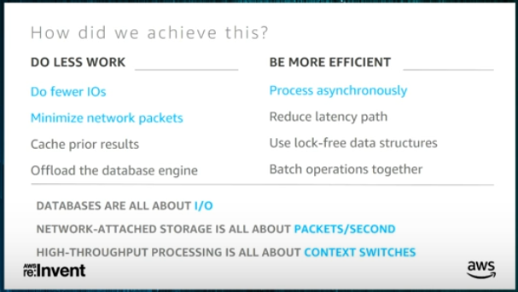
Performance

Slide 9
Cold restart Vs warm up restart
区别与传统的mysql的buffer cache（指的是mysql innodb存储引擎的buffer poll），aurora把buffer cache从db进程地址空间剥离出来成为基于/dev/shm的tmpfs内存文件系统的文件。因此即使在db进程crash并重启后，buffer cache的数据不丢，所谓的工作集都在内存中。
Aurora真正做到了计算，cache，存储解耦的一个服务。

Slide 10
Online DDL
Mysql5.6版本开始可以做online DDL，但是不是所有的DDL都可以做到online。本质上DDL分为copy和inplace，copy模式不支持online，inplace则分为inplace rebuild和inplace non-rebuild。Online DDL的本质是说尽量减少对DML的影响，对于需要修改记录格式的DDL，一般的思路都是临时表+全量拷贝+增量重放/apply+rename表名。
Aurora通过维护每个表的metadata并使用copy-on-write的机制来更快的执行online DDL。（也就是说aurora做DDL并不会有全表拷贝的操作）

Slide 11
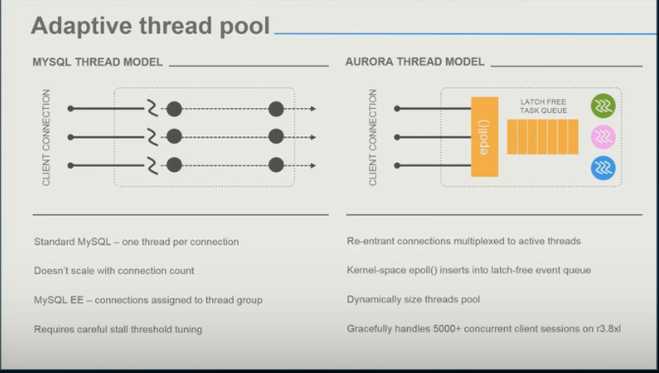
Thread pool model

Slide 12
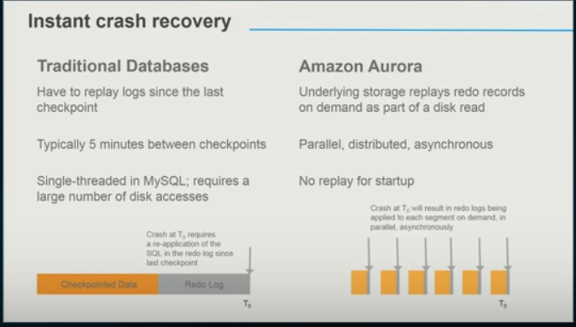
Crash recovery

Slide 13
PITR restore and backtrack
PITR restore指的是新建一个aurora集群并恢复到之前的某个时间点。
Backtrack则是在当前aurora集群回退到某个时间点。类似于传统mysql的闪回flashback，而传统mysql的闪回一般利用binlog event来做DML的闪回，DDL闪回比较复杂，需要修改源代码。

Slide 14

read replica
MySQL With Replica
Amazon Aurora
AZ 1
AZ 2
AZ 1
AZ 2
AZ 3
Primary
Instance
Replica
Instance
Primary
Instance
Replica
Instance
4/6 quorum
Amazon Elastic Block Store (EBS)
EBS
PiTR
Sequential
write
Sequential
write
EBS
mirror
EBS
mirror
Distributed writes
S3
S3
Log Records
主要改进
Replica lag很小
Read replica不需要disk write IO
显着提高网络I/O的使用效率
Binlog
Data
Double-Write Buffer
FRM Files, Metadata

Slide 15
Aurora feature

Slide 16
Quorum write
Aurora的主节点在写redo log到存储层的时候是同时写6个副本，只要有4个副本返回确认就认为写成功这个时候aurora主节点就可以给客户端回复了。
quorum大多数派规则，副本之间采用了P2P的gossip协议来进行redo log的补全，这样如果某个副本storage node节点临时卡住没有接受aurora主节点发送来的redo log，之后可以通过gossip协议从别的storage node获取到新的redo log.

Slide 17
Strong consistent read or not
对于read replica，如果有只读查询并且节点的buffer cache中没有对应的数据就会去存储层读，读的时候并不是强一致性读，只需要读取副本的数据比所谓的read-point点更新就可以.
从read replica的buffer cache读不是强一致性的，但是一般lag都会小于20ms
read replica只有在节点崩溃恢复后新来的query才会进行强一致性读。
对于primary节点，一定是强一致性读。

Slide 18
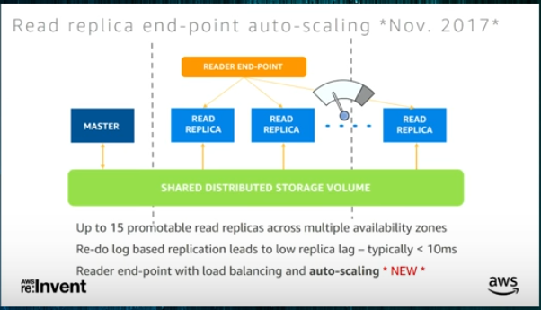
Auto scaling

Slide 19
Continue….
Aurora集群提供了三种endpoint，Cluster endpoint（集群的当前active的primary节点），Reader endpoint，Instance endpoint
当aurora集群只有1个primary节点的时候，reader endpoint是CNAME到该primary节点的，CNAME TTL为1秒；
当增加了read replica之后，reader endpoint就CNAME到不同的read replica，不会在CNAME到primary节点了，CNAME的TTL也是1s。这样根据CNAME到不同的节点来实现一定意义上的DNS负载均衡。（注意从db实例的角度来说并不是负载均衡的，因为客户端在1s内可以对同一个ip发起很多DB 连接，并且是遵从CNAME TTL是1s的。因此这里建议，如果读负载不重的话，使用read endpoint比较方便；但是如果读负载比较重，最好客户端用library或者DB proxy来实现读写分离和读负载均衡；如果读负载超级重，那最好从业务逻辑上分多个aurora集群里跑了。）

Slide 20
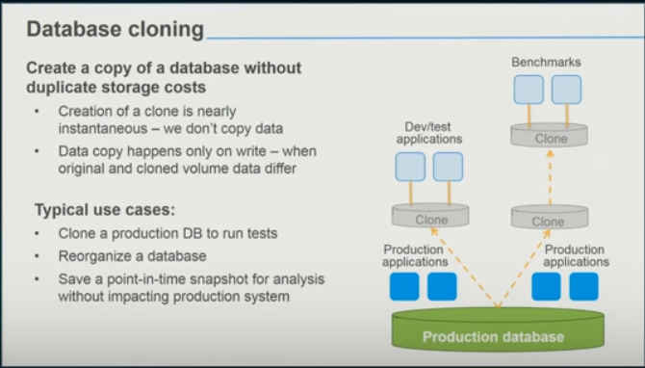
DB cloning

Slide 21
zero downtime patching
Aurora支持zero downtime patching，就是说aurora db进程更换新的二进制文件的时候，与客户端的DB连接不会断开，大概原理类似envoy proxy的实现（envoy proxy的hot restart是通过父进程通过UNIX domain socket传递fd给子进程来实现的）。

Slide 22
Multi-master（preview阶段）
Warm cache failover
Avoid manual sharding
Scaling out writing operation
Aurora没有采用分布式锁管理（理论上不一定安全）和paxos分布式一致性协议（性能差一些，safety和liveness是可以保证的）来处理冲突，他采用的是分布式记账薄来处理的。Database节点和storage节点在本节点上的冲突都可以自己解决，那如果冲突涉及到多个database节点或者多个storage节点，就需要有region-level的仲裁器来解决。

Slide 23
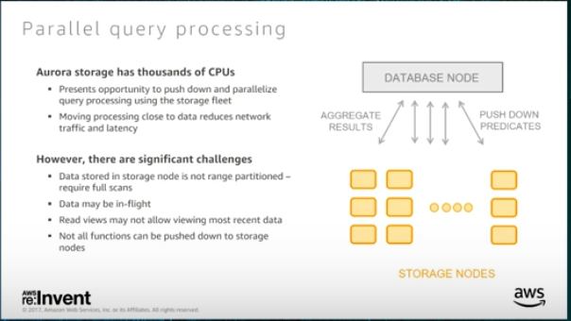
Parallel query

Slide 24
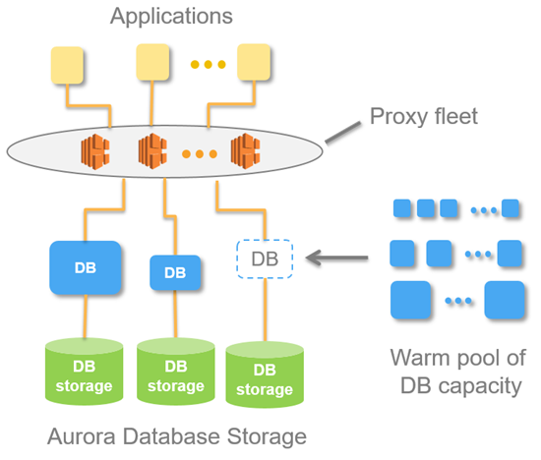
Aurora mysql serverless

Slide 25
Aurora Vs Tidb

Slide 26
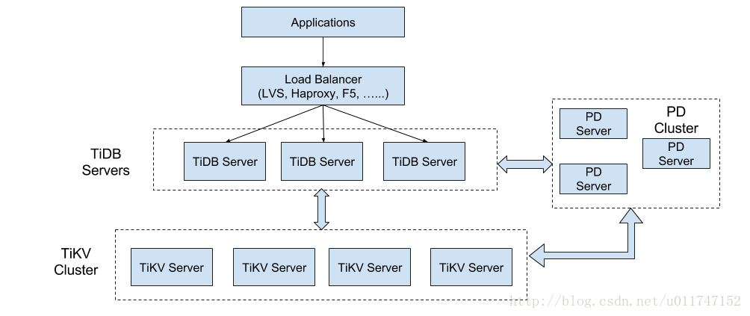
Tidb架构

Slide 27
Aurora对比Tidb
Aurora对mysql的兼容性要好于Tidb
Tidb同样适用的是Raft分布式一致性协议来实现多副本复制，这些性能要比Aurora差。整体的读写吞吐量aurora也比Tidb好。
Aurora的serverless，cross region multi-master（在路上），autoscaling这些feature目前Tidb也没有。
Aurora托管的优点是自建Tidb集群没有办法比拟的。
Tidb的使用人群主要是中国，Aurora则是全球的用户人群。
Amazon Aurora 为数据库资源（例如数据库实例、数据库集群、和数据库集群参数组）提供自动建议。这些建议通过分析数据库集群配置、数据库实例配置、使用和性能数据来提供最佳实践准则。
Aurora是商业数据库，AWS就是保障。开源的Tidb没有及时响应问题的渠道。

Slide 28
Aurora适合场景

Slide 29
Aurora适合场景
写的负载很高
使用RDBMS但是不可预知的存储capacity
Read replica的lag尽量小
平滑迁移传统的mysql(甚至Tidb迁移)
Failover导致的业务侧访问中断时间尽量小
免去手动sharding或者使用sharding中间件带来的复杂性和运维成本（multi-master）
数据库实例autoscaling基本解决了客户concern的动态容量变化问题（serverless或者autoscaling read replica）
一定程度上来说，从如何做读写分离彻底的解脱出来（serverless）
成本考虑（serverless）
.........

Slide 30
Q & A

